Slide 1
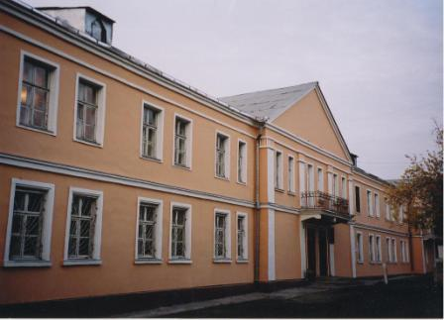
Докладчик: Летучева Л.А., директор
ГБУДО «Дом учащейся молодежи «Магнит»
http://dum-magnit.ru/
Новые формы профориентации и самоопределения обучающихся
«Профориентация – новый формат».
Коуч-сет для руководителей средних общеобразовательных организаций
25 марта 2019 г.

Slide 2
Профориентационная деятельность
связана с поиском «точки равновесия»
между частными и государствеными интересами
Субъективные
интересы
Объективные
потребности
Индивид
Государство
Семья
Общество

Slide 3
Зарубежная и отечественная
политика в профориентации
Какой вариант лучше?
Финляндия – модель государст-
венной поддержки профориентации
Россия – модель помощи госу-
дарства в профессиональном
самоопределении (территориаль-ная модель).
Государственное
управление профориентацией
федеральное и региональное
Данная модель полагает возможным
сформировать практически у каждого
школьника сознательного мотива выбора
профессии, наиболее необходимой
данному региону.
Германия – модель профориентации, реализуемая посредством прямого
социального взаимодействия между работодателями, обучающимися и
системой образования – без участия государства

Slide 4
Субъекты взаимодействия профориентации в рамках территориальной модели
обучающиеся и их родители, а также работодатели –
основные группы благополучателей результатов сопровождения
профессионального самоопределения
общеобразовательные школы и
организации дополнительного образования детей
профессиональные образовательные организации
территориальная инфраструктура профориентации
(обеспечивающая взаимодействие между всеми участниками)
территориальные органы государственного управления и
местного самоуправления (обеспечивающие координацию
взаимодействия между участниками и при необходимости
инициирующие взаимодействие)

Slide 5
Механизмы взаимодействия
Модель функционирует на основе механизмов многоуровневого
межинституционального взаимодействия, в числе которых
– во-первых, сетевое сотрудничество между ОО различных уровней и
типов, а также специализированными организациями, осуществляющими сопровождение профессионального самоопределения обучающихся;
во-вторых, межведомственное взаимодействие между органами
управления и организациями различной ведомственной
принадлежности, реализующими задачи сопровождения
профессионального самоопределения и профессионального выбора
различных групп населения;
в-третьих, государственно-частное партнерство в решении
профориентационных задач.

Slide 6
Инструменты реализации целей профориентации
законодательное регулирование
научно-методическое и организационно-практическое сопровождение
совершенствование кадрового потенциала;
совершенствование материально-технического обеспечения;
сетевые программы профессиональной ориентации,
новые формы профориентационной работы,
система профинформирования

Slide 7
Ожидаемые результаты профориентации
Развитие человеческого потенциала и человеческого капитала в
масштабах территории:
повышение качества трудовых ресурсов;
повышение степени самостоятельности, рациональности, ответственности и устойчивости профессионально-
образовательного и профессионального выбора у выпускников образовательных организаций;
изменение ведущего тренда общественного мнения: от потребности во внешней поддержке в каждом
конкретном профессионально-карьерном выборе – к самостоятельности и ответственности в построении
профессионально-карьерной траектории;
повышение профориентационной культуры населения и уменьшение влияния социальных мифов о мире труда и профессий и других деформаций социального сознания.

Slide 8
Ожидаемые результаты профориентации
Согласование интересов и потребностей граждан с приоритетами
социально-экономического развития территории; повышение
сбалансированности «спроса и предложения» на региональном рынке
труда (по уровню и по профилю квалификации), в т.ч.:
рост количества обучающихся в ПОО и вузах по профессиям (специальностям), востребованным на регио-
нальном рынке труда в среднесрочной перспективе;
рост уровня трудоустройства по полученной профессии (специальности) выпускников ПОО и вузов в первый
год после выпуска в общем количестве трудоустроенных выпускников.
Сокращение доли безработной молодёжи в масштабе территории.
Оптимизация потоков профессионально-трудовой миграции:
уменьшение оттока выпускников и молодых кадров из региона в другие субъекты федерации;
уменьшение притока трудовых мигрантов из других стран.

Slide 9
Законодательная база
в области профориентации
Конституция РФ (1993 года)
Статья 37
1) Труд свободен. Каждый имеет право свободно распоряжаться своими способностями к труду, выбирать род деятельности и профессию.
Трудовой Кодекс РФ
Статья 2. Основные принципы правового регулирования трудовых отношений и иных непосредственно связанных с ними отношений
Исходя из общепризнанных принципов и норм международного права и в соответствии с Конституцией Российской Федерации основными принципами правового регулирования трудовых отношений и иных непосредственно связанных с ними отношений признаются:
свобода труда, включая право на труд, который каждый свободно выбирает или на который свободно соглашается, право распоряжаться своими способностями к труду, выбирать профессию и род деятельности;

Slide 10
Законодательная база
в области профориентации
Указ Президента РФ от 7 мая 2018 г. № 204
Задача:
формирование эффективной системы выявления,
поддержки и развития способностей и талантов у детей и
молодежи, основанной на принципах справедливости,
всеобщности и направленной на самоопределение и
профессиональную ориентацию всех обучающихся.

Slide 11
Законодательная база
в области профориентации
Федеральный закон "Об образовании в Российской
Федерации" от 29.12.2012 N 273-ФЗ
Статья 42. Психолого-педагогическая, медицинская и
социальная помощь обучающимся, испытывающим трудности в освоении основных общеобразовательных программ, развитии и социальной адаптации
2. Психолого-педагогическая, медицинская и социальная помощь
включает в себя:
…
4) помощь обучающимся в профориентации, получении профессии и
социальной адаптации.

Slide 12
Законодательная база
в области профориентации
Постановление Министерства труда и социального развития РФ от 27.09.1996 №1 «Об утверждении положения о
профессиональной ориентации и психологической поддержке
населения в Российской Федерации».
Профессиональная ориентация - это обобщенное понятие одного из компонентов
общечеловеческой культуры, проявляющегося в форме заботы общества о профессиональном
становлении подрастающего поколения, поддержки и развития природных дарований, а также
проведения комплекса специальных мер содействия человеку в профессиональном самоопределении и выборе оптимального вида занятости с учетом его потребностей и возможностей, социально-
экономической ситуации на рынке труда.
Постановление также содержит следующую информацию:
Определяются важнейшие направления профориентации: «профессиональная информация»,
«профессиональная консультация», «профессиональный подбор», «профессиональный отбор»,
«профессиональная, производственная и социальная адаптация». Раскрывается понятие
«государственная система профессиональной ориентации и психологической поддержки населения».
Излагаются цели и методы профориентации, а также способы управления профориентацией, в
частности на уровне образовательных учреждений различных типов.

Slide 13
Законодательная база
в области профориентации
6.4. Образовательные учреждения (начального общего, основного общего, среднего (полного) общего образования) и
специальные (коррекционные) учреждения для учащихся с отклонениями в развитии совместно с организациями здраво-
охранения, учитывая местные условия и интересы обучающихся, на основе государственных стандартов и нормативов:
обеспечивают профориентационную направленность учебных программ, пособий и учебно-воспитательного процесса в
целом, участие в этой работе педагогических коллективов, родительской общественности, специалистов соответствующих организаций …;
- проводят системную, квалифицированную и комплексную профориентационную работу;
формируют у учащихся общеобразовательных учреждений сознательный подход к выбору профессии в соответствии с
интересами, состоянием здоровья и особенностями каждого учащегося с учетом потребности региона в кадрах;
- привлекают учащихся во внеучебное время к техническому и художественному творчеству, повышают его роль в выборе профессии;
организуют профессиональное просвещение и консультирование учащихся, формируют у них профессиональные
намерения на основе комплексного изучения личности с учетом их индивидуальных психофизиологических особенностей, состояния здоровья, а также потребностей региона в кадрах;
организуют дифференцированное обучение учащихся для более полного раскрытия их индивидуальных интересов,
способностей и склонностей;
обеспечивают органическое единство психолого-педагогической и медицинской консультации, профессионального
отбора (подбора) молодежи, поступающей в образовательные учреждения профессионального образования;
используют возможности психологических служб, организуемых в образовательных учреждениях, для организации и
проведения профориентационной работы.

Slide 14
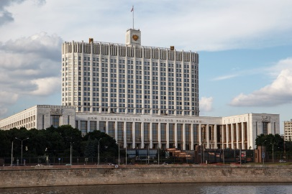
Законодательная база
в области профориентации
Комплекс мер по созданию условий для развития и самореализации учащихся в процессе воспитания и обучения на 2016 - 2020 годы (утв. Правительством РФ 27.06.2016)
В рамках реализации комплекса мер, в частности, планируются:
- расширение форм профориентационной работы для учащихся общеобразовательных организаций;
- разработка региональных программ развития системы профессиональной ориентации и
общественно полезной деятельности учащихся;
- создание в субъектах Федерации многофункциональных центров прикладных квалификаций;
- развитие форм временной занятости учащихся, в том числе посредством включения их в работу
студенческих отрядов, добровольческих организаций, реализацию волонтёрских и социокультурных
проектов;
- проведение олимпиад и конкурсов профессионального мастерства среди учащихся
профессиональных образовательных организаций, в том числе проведение чемпионатов в рамках
международного движения WorldSkills International.

Slide 15
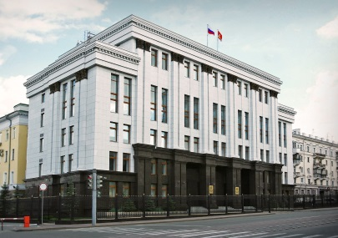
Законодательная база
в области профориентации
Постановление Губернатора Челябинской Области
от 11 февраля 2003 г. N 47 «Об образовании областной межведомственной комиссии по вопросам
психологической поддержки и профессиональной
ориентации населения».
В соответствии с основными направлениями своей деятельности комиссия:
1) оказывает содействие, рассматривает обращения и просьбы организаций Челябинской области в реализации их инициатив, направленных на
решение проблем психологической поддержки и профессиональной ориентации;
2) разрабатывает и вносит на рассмотрение Правительства и Губернатора Челябинской области рекомендации и предложения по развитию системы
психологической поддержки и профессиональной ориентации в области, подготавливает по этим вопросам проекты соответствующих решений;
3) координирует деятельность областных органов образования, труда, службы занятости, социальной защиты, здравоохранения, профориентации,
учреждений непрерывного образования, организаций всех форм собственности в области психологической поддержки и профессиональной ориентации
населения;
4) содействует повышению квалификации и переподготовке персонала психолого-профориентационных служб, разработке и выпуску научно-
методических, информационно-справочных пособий, аудиовизуальных, компьютерных и других средств для реализации программ психолого-
профориентационной направленности;
5) определяет приоритетные направления научных исследований по проблемам психолого-профориентационной работы с различными социальными
группами населения;
6) участвует в развитии межрегионального и международного сотрудничества по вопросам психологической поддержки и профессиональной ориентации населения;
7) представляет Губернатору Челябинской области соответствующие информационные материалы и ежегодный отчет о своей деятельности, а также
периодические обзоры по отдельным направлениям деятельности Комиссии.

Slide 16
Законодательная база
в области профориентации
Государственная программа Челябинской области "Развитие образования в Челябинской области" на 2018 - 2025 годы (с изменениями на 14 ноября 2018 г.).
Раздел I. Приоритеты и цели государственной политики,
включая характеристику текущего состояния сферы
реализации государственной программы:
6) <…> Комплексные региональные решения по созданию условий для качественного образования
детей с ограниченными возможностями здоровья и детей-инвалидов с целью выбора варианта
освоения программ общего образования в образовательной организации, реализующей
адаптированные образовательные программы, в дистанционной форме, в форме инклюзивного
образования при психолого-педагогическом и медико-социальном сопровождении и поддержке в
профессиональной ориентации.

Slide 17
Законодательная база
в области профориентации
Государственная программа Российской Федерации "Образование" на 2019-2024 годы:
Федеральный проект "Успех каждого ребенка"
Проекты ранней профессиональной профориентации школьников:
участие школьников в открытых онлайн-уроках «Проектория»;
участие школьников 6-11 классов в проекте «Билет в будущее» и получение ими рекомендаций по
построению индивидуального учебного плана в соответствии с выбранными профессиональными
компетенциями (профессиональными областями деятельности);
детские технопарки «Кванториум»;
разработка методологии сопровождения, наставничества и шефства для обучающихся организаций
осуществляющих образовательную деятельность по дополнительным общеобразовательным
программам, в т. ч. с применением лучших практик обмена опытом между обучающимися;
не менее 70% обучающихся общеобразовательных организаций вовлечены в различные формы
сопровождения и наставничества. (В наставники обучающихся будут привлечены преподаватели вузов, работники научных организаций, представители предприятий реального сектора экономики,
деятели культуры, искусства, спортсмены, что будет способствовать развитию талантов школьников, их личностному и профессиональному самоопределению).

Slide 18
Новые формы профориентации
Основные группы профориентационных методов
Информационно - просветительские методы:
работа с профессиограммами;
работа со справочной литературой;
работа в информационно-поисковых системах;
работа со средствами массовой информации;
реклама профессий (агитация) (осуществляется представителями образовательных организаций ДО,
СПО и ВО, а также работодателями в школе);
экскурсии школьников на предприятия, в учебные заведения, встречи со специалистами различных
сфер профессиональной деятельности;
посещение образовательных организаций в рамках Дня открытых дверей;
посещения ярмарок вакансий;
познавательные и просветительские лекции;
профориентационные уроки;
показ учебных фильмов и видеофильмов;
участие (присутствие) в конкурсах, выставках, фестивалях и других мероприятиях профориентационной направленности.

Slide 20
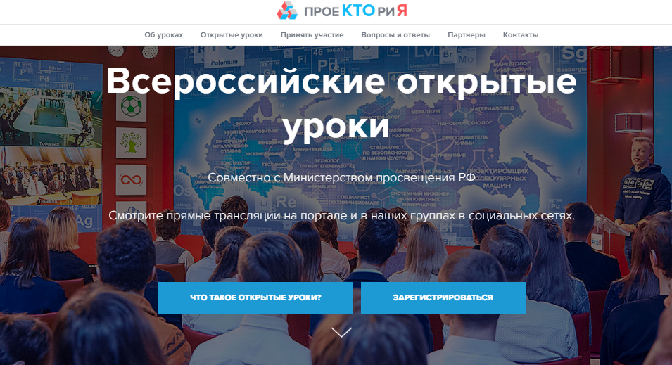
Новые формы профориентации
Всероссийские открытые уроки
профессиональной навигации «ПроеКТОриЯ»

Slide 21
Новые формы профориентации
Всероссийские открытые уроки
профессиональной навигации «ПроеКТОриЯ»
В режиме интернет-трансляции к урокам могут подключаться как классы и аудитории школ, так и самостоятельно старшеклассники с домашнего
компьютера или любого гаджета (смартфона, планшета)
Главная страница портала «ПроеКТОриЯ» - http://proektoria.online/
Группы ПроеКТОрии в социальных сетях Вконтакте - https://vk.com/proektoria
и в Одноклассниках - https://ok.ru/proektoria
Проект бесплатный, но планируется монетизация.
Рекомендуемый браузер для просмотра трансляции – Chrome последней версии. Возможно использование других браузеров, обновленных до последней версии. Браузер Internet Explorer (IE) не поддерживается.
Установленный компонент для веб-браузера — Adobe Flash Player последней версии.

Slide 22
Новые формы профориентации
Проектные задания на сайте «ПроеКТОриЯ»
Ученики могут испытать свои силы и решить интересные и стратегически
важные для бизнеса задачи, которые называются кейсами.
Это учебно-тренировочные задачи, составленные на основе реальных
инженерных, научных или бизнес-ситуаций.
Они не похожи на учебные или олимпиадные задания,
требуют неординарного подхода и чаще всего имеют несколько правильных
решений, о которых компании-заказчики могут даже не подозревать.
Правильные решения вознаграждаются.

Slide 23
Новые формы профориентации
Федеральный образовательный проект «Навигатум»
Геймификация
(игровые технологии,
применённые к реальности)
Цифровизация
(цифровые технологии)

Slide 24
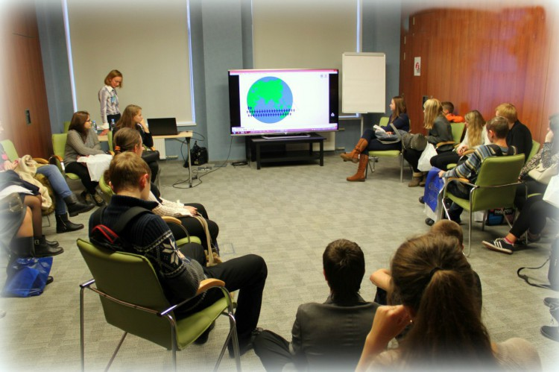
Новые формы профориентации
О проекте «Навигатум»
«Навигатум» предлагает инстру-менты системной профориента-
ции для всех возрастов.
Для школьников: готовые сцена-рии уроков, иллюстрированные
тесты и опросники, мультфильмы о профессиях и труде, обучаю-
щие настольные и компьютерные игры, комиксы, видеофильмы о
выборе профессии и своего пути.
Проект монетизирован, но есть
некоторые бесплатные варианты.
(школьники при просмотре профориентационного видеофильма "НАВИГАТУМ". г. Санкт-Петербург)

Slide 25
Новые формы профориентации
Основные группы профориентационных методов
Информационно –
просветительские методы
Тренинговые
(активные) методы
Диагностические методы
Консультации

Slide 26
Новые формы профориентации
Программа ранней профориентации «Билет в будущее»
Включает в себя полный цикл методов профориентации от диагностики до консультации.
Проект бесплатный (финансируется из федерального бюджета).

Slide 27
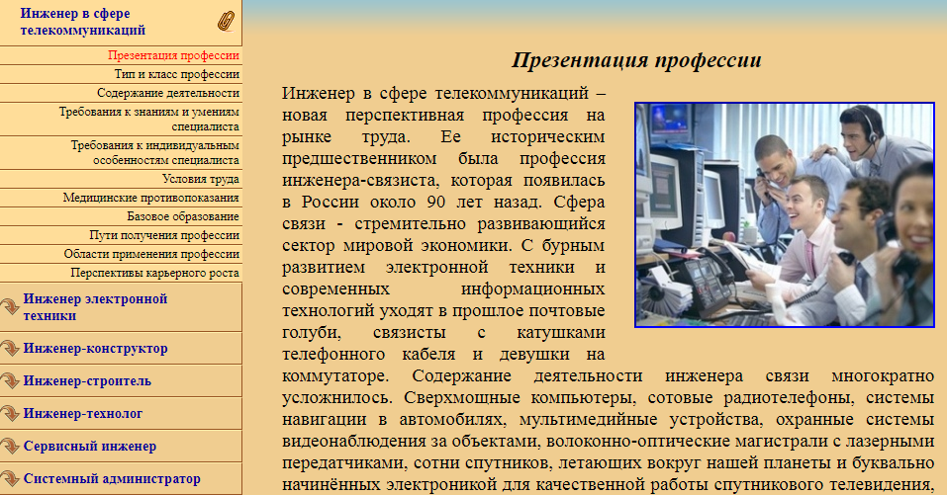
Новые формы профориентации
Профессиограммы
http://prof.eduprof.ru/

Slide 28
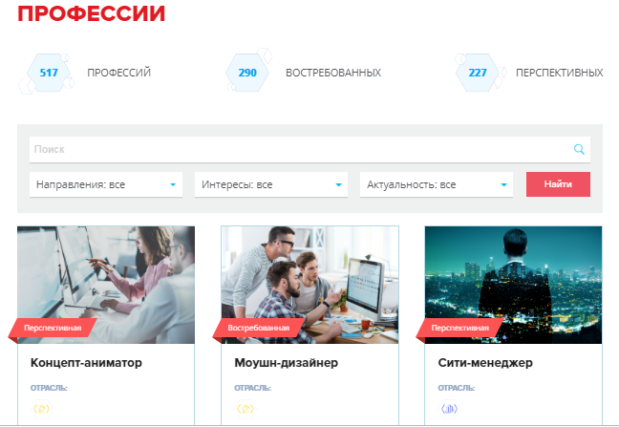
Новые формы профориентации
Профессиограммы
Навигация по профессиям на сайте «ПроеКТОриЯ»
Форсайт
(образ будущего)
Востребованные – 290
Перспективные – 277
Всего – 517 профессий
Профессиограммы «ПроеКТОриЯ»:
описание профессии,
указание компетенций (жестких и мягких)
и личностных качеств,
называют места, где работают специалисты,
дают названия ОО, где готовят специалистов

Slide 29
Новые формы профориентации
Профессиограммы
«Атлас новых профессий»

Slide 30
Новые формы профориентации
Профессиональные пробы
Организация экскурсий в период проведения чемпионатов
WorldSkills
Профпроба как самостоятельное мероприятие
(может проводиться в различных формах, к примеру, в форме квеста)
Профпроба как элемент комплексной профориентационной
программы «Билет в будущее»

Slide 31
Информационные источники
Нормативно-правовые ресурсы
Конституция РФ (1993 года) - http://www.constitution.ru/10003000/10003000-4.htm
Трудовой Кодекс РФ - https://base.garant.ru/12125268/
Закон РФ «О занятости населения в Российской Федерации» от 19.04.1991 N 1032-1 - https://fzrf.su/zakon/o-zanyatosti-naseleniya-1032-1/
Постановление Министерства труда и социального развития РФ от 27.09.1996 №1 «Об утверждении положения о профессиональной ориентации и психологической поддержке населения в Российской Федерации» - https://base.garant.ru/136694/#friends
Федеральный закон «Об образовании в Российской Федерации» - http://www.consultant.ru/document/cons_doc_LAW_140174/8a2ef3d550b182b12707927d61572a4cb473aa03/
Комплекс мер по созданию условий для развития и самореализации учащихся в процессе воспитания и обучения на 2016 - 2020 годы (утв. Правительством РФ 27.06.2016). - http://government.ru/news/23896/
Государственная программа Российской Федерации "Развитие образования" на 2013-2020 годы - http://static.government.ru/media/files/0kPx2UXxuWQ.pdf\
Государственная программа Российской Федерации "Образование" на 2019-2024 годы - http://www.econom22.ru/pnp/natsionalnye-proekty-programmy/%D0%9E%D0%B1%D1%80%D0%B0%D0%B7%D0%BE%D0%B2%D0%B0%D0%BD%D0%B8%D0%B5.pdf
Государственная программа Челябинской области "Развитие образования в Челябинской области" на 2018 - 2025 годы (с изменениями на 14 ноября 2018 года) - http://docs.cntd.ru/document/446623023
Постановление Губернатора Челябинской Области от 11 февраля 2003 года N 47 «Об образовании областной межведомственной комиссии по вопросам психологической поддержки и профессиональной ориентации населения» - http://docs.cntd.ru/document/499506694

Slide 32
Информационные источники
Учебно-методические пособия
Концепция организационно-педагогического сопровождения профессионального самоопределения обучающихся в условиях непрерывности образования / В.И. Блинов, И.С. Сергеев [и др.] – М. : Федеральный институт развития образования. – М.: Издательство «Перо», 2014. – 38 с. - http://www.firo.ru/wp-content/uploads/2012/12/Concept_SPS.pdf
Арендачук И.В. Теоретические основы дисциплины Самоопределение и профессиональная ориентация учащихся: учебное пособие для студентов педагогических и психологических специальностей – Направление подготовки Психолого-педагогическое образование. — Саратов: СГУ, 2014. — 52 с. - http://elibrary.sgu.ru/uch_lit/922.pdf
Профессиограммы - http://pudschool.ucoz.ru/documents/011.professiogrammy.pdf
Периодические издания
Сергеев, И. С. Нужна ли нам государственная система профориентации детей и молодёжи? / И. С. Сергеев // Профессиональная ориентация и занятость молодёжи. Научно-методический журнал. – М., 2017. - № 1. – С. 18-23. - https://bc-nark.ru/upload/iblock/d75/Nuzhna-li-nam-gosudarstvennaya-sistema-proforientatsii.pdf

Slide 33
Информационные источники
Интернет-ресурсы:
КонсультантПлюс - http://www.consultant.ru/
Гарант - http://www.garant.ru
Сайт Правительства РФ - http://government.ru/
Сайт Минпросвещения России - https://edu.gov.ru/
Сайт «ПроеКТОриЯ» - https://proektoria.online/
Сайт «Навигатум» - https://www.navigatum.ru/
Атлас новых профессий - http://atlas100.ru/
Сайт Ворлдскиллс Россия - https://worldskills.ru/
Банк интерактивных профессиограмм - http://prof.eduprof.ru/
Сайт «Все профессии» - http://profigrama.ru/profession/all

Slide 34
Информационные источники
Спасибо за внимание!

